Slide 1
MEDIA kampenye sosial

Slide 2
KNOW YOUR AUDIENCE
Pilih media sesuai dengan audience Anda!!!
Pilih media sesuai dengan tujuan kampanye
Pilih media sesuai dengan metode kampanye

Slide 3
BEBERAPA PRINSIP DALAM PEMBUATAN MEDIA KOMUNIKASI KESEHATAN

Slide 4
Leaflet
Ukuran cukup kecil untuk dibawa.
Informasi detail tentang sesuatu hal.
Gunakan bahasa yang sesuai dengan audience.
Lengkapi dengan gambar atau foto untuk memperjelas uraian.

Slide 5
Pamflet
Ukuran cukup besar untuk ditempel dan dibaca di tempat umum
Informasi detail tentang sesuatu hal.
Gunakan bahasa yang sesuai dengan audience.
Lengkapi dengan gambar atau foto untuk memperjelas uraian.

Slide 6
Poster
Ukuran cukup besar untuk diletakkan/ditempel serta dibaca di tempat umum.
Media poster dominan gambar.
Biasanya berisi pokok pikiran umum (bukan penjelasan detail)
Buat satu kalimat yang “menyentuh”, mengajak, melarang, “menggelitik”, unik.

Slide 7
Flip chart (lembar balik)
Pakai huruf cetak balok, bukan latin.
Huruf harus cukup besar sehingga bisa dibaca oleh audience terjauh. Ujilah sebelum digunakan.
Gunakan tulisan singkatan untuk membersingkat frase. Singkatan dipilih yang umum dan jelas
Gunakan penanda (warna, garis bawah, huruf kapital) untuk pesan yang membutuhkan penekanan.
Ketika digunakan, jangan menghadap ke flip-chart, menghadaplah kepada audience.
Satu lembar berisi satu pokok pikiran
Pakai grafik, tabel, gambar, flow chart untuk memperjelas uraian.

Slide 8
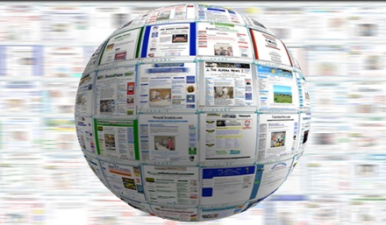
Jenis-Jenis Media Above the line & Karakteritiknya
MEDIA CETAK
Penggunaan media cetak hendaknya mempertimbangkan potensi distribusi, tingkat melek huruf dan daya beli kelompok sasaran.
Karakteristik :
In-depth coverage and performance
Variety of subject coverage
Mobility
Result assessable (lebih mudah diukur hasil promosinya)

Slide 9
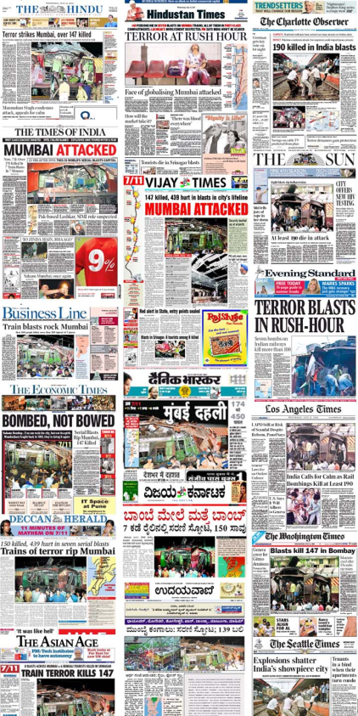
MEDIA CETAK
Kelebihan media cetak
Murah (untuk kelompok unknown & unidentified)
Desain lebih mudah dan cepat eksekusinya
Dapat diarahkan pada segmen tertentu
Daya tampung lebih luas
Awet
Kelemahan media cetak
Pasif
Statis
Potentially overlooked (terlewatkan)

Slide 10
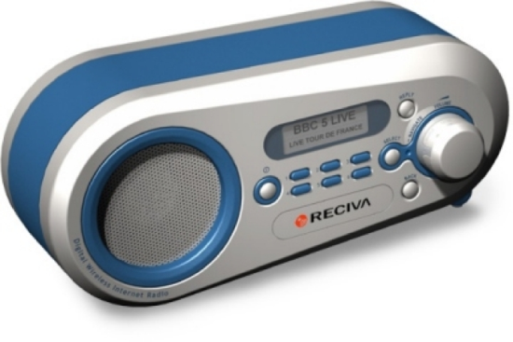
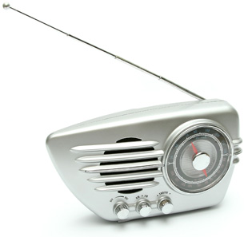
RADIO
→ satu-satunya media yang bisa digunakan sambil melakukan aktivitas lain
Kecepatan
Mobilitas
Jangkauan
Kelebihan
Murah
Penetrasi
Masa transmisi yang panjang
Hidup, karena suara manusia dan musik
Sambil lalu
Dapat difokuskan pada segmen tertentu

Slide 11
TELEVISI
Sifat sekilas pada televisi (seperti halnya radio) membawa konsekuensi pada muatan pesan yang tidak mementingkan detail.
Keunggulan Televisi
Realisme
Receptive audience
Zoning and networking
Appeal to retailer
Kelemahan Televisi
Mass audience
Simple messages
Mahal

Slide 12
BIOSKOP/FILM
Kelebihan Bioskop :
Captive audience (khusyu, fokus, bayar)
Tidak ada interupsi
Zoning
Entertainment atmosphere

Slide 13
OUTDOOR
Terdiri dari poster dalam berbagai ukuran dan warna dari bahan metal, lampu, kertas poster, plastik, dll terletak pada lokasi strategis dan dalam waktu yang panjang.
Karakteristik :
Size and dominance
Color
Brief copy (→ pendek pesannya)
Zoning
→Readibility test

Slide 14
TRANSPORTATION
Terdiri dari poster dalam berbagai ukuran dan warna yang terletak di bagian luar atau dalam transportasi serta stasiun/terminal.
Beberapa karakteristik outdoor ad :
Variety of sizes and sites
Selectivity
Short term campaigns
Mobile medium

Slide 15
SALES LITERATURE
Leaflet
Folder
Brochures and booklet
Broadsheet
Catalogues
Timetables
Picture postcards
Stationary
Stuffers
Diaries
Telephone number reminders
Swing tags
Guarantee tags
Price list and order forms
Application / entry form

Slide 16
POINT OF SALES (POST DISPLAY MATERIAL)
Mobiles
Posters
Pelmets
Dummy packs
Dumper and dump bins
Wire stands
Show cards
Dispenser boxes
Clocks
Trade figure models
Working models
Illumination display
Display stands
Dispenser cards / packs display
Crowners
Stickers and transfers
Samples
Dip mats / coaster
Ashtray
Playing cards
Book matches
Give away
Paper clips
Book advertising
Badges
Stickers
Calendars
Plastic records, audio, video cassettes
Adbags & carrier bags
Body media
Flags

Slide 17
Terima kasih

